Slide 1

AI应用基础（48课时版） · 12周·48课时
W13 · 第10次课
MLP神经网络（下）：优
工单 M2-3a
MLP神经网络（下）：优化与评价
本节（下）：优化与评价 · 复盘冲刺 + 三层质检
第一个神经网络。王主任路过看你屏幕：'这堆圈圈连线，比我闺女画的还乱。'林工笑：'乱中有序——每个圈都在学。'工单M2-3a：MLP读懂振动频谱，看清过拟合长什么样。
重庆两江智造集团 · 双创中心302实训室 · V1重制版（easyslides规范）

Slide 2
课前回顾
RECAP · 课前五分钟
上次课你带走了什么
先测后讲：两道口头快答，答不上就翻回上节
快答 1
本周重点回顾
W8课中查①：'loss为nan'这个报错怎么排查？
· 隐藏层/激活函数
提示：回看上节'四要素详解'页
· 学习曲线诊断
快答 2
上节最容易踩的坑
W8课中查②：优秀线准确率≥85%你打算怎么冲？
fit报JSON错：新版需eval_metric
修法：构造时传入eval_metric
提示：回看上节'四要素详解'页
本节（下）：优化与评价——错误复盘 + B/A层冲刺 + 三层质检
本节主线：神经元=加权求和+激活；MLP=多层堆叠学非线性边界 / 激活函数ReLU：负半轴归零，梯度不饱和——应用：见工单s… / 前向传播算输出、反向传播调权重（只讲直觉不推公式）
AI应用基础（48课时版） · V1 · W13-10
2 / 25

Slide 3
学习目标
GOALS & FLOW
这节课结束时，你能做到
目标可测量：及格线/优秀线写在工单上
目标
目标
能力目标
理解网络结构与反向传播直观原理
会用early stopping
完成本课工单并当堂通过检查
检验：口头复述+快答2题
检验：工单运行通过+截图
检验：同桌互查代码规范
课堂节奏（80分钟）
1.错误速查复盘
2.优化冲刺（B/A层）
3.三层质检互查
4.当堂评分与反馈
5.下次课预告+微课
节奏纪律：讲10分钟必须动手一次；实操环节教师只答疑不代写——卡住先查《报错翻译对照表》，再举手。
AI应用基础（48课时版） · V1 · W13-10
3 / 25

Slide 4
01
本章聚焦：隐藏层/激活函数 · 学习曲线诊断 · Dropout
知识精讲 · 讲透每个概念
01
过拟合三信号
("过拟合三信号=训练loss还在降但验证loss回升/训练准确率…
02
两大药方
("两大药方=Dropout(训练时随机失活神经元，逼网络不依赖个…
03
损失曲线听诊器
('损失曲线听诊器=训练全程的loss/acc曲线图：看斜率(学得…
本章产出：四要素详解页×3 · 图解页×3 · 可跟打代码页×2 · 工单与分层工单各1份
AI应用基础（48课时版） · V1 · W13-10

Slide 5
知识精讲 · 四要素
KNOWLEDGE B04
B04 过拟合三信号
定义 → 场景 → 实例 → 误区：一次讲透
定义
使用场景
训练loss降、验证loss升、gap拉大——模型在背题
原理：过拟合三信号=训练loss还在降但验证loss回升/训练准确率远高于验证/两类曲线张口变大——模型开始'背题'而非'学规律'
MLP必看学习曲线——本课最重要的诊断图
怎么判断：每epoch记录双曲线（train/val）：张口即警报——画出来看，别凭感觉
应用实例
扩展与误区
plot(h['loss'], h['val_loss']) 两线对比
逐行看：history=model.fit(...,validation_split=0.2) 返回双曲线数据；plot(history['loss'],history['val_loss']) —…
误区：只看训练准确率——它永远趋近100%没意义
进阶：早停在拐点收手（callbacks.EarlyStopping(patience=5)）；过拟合≠坏事——说明模型容量够，接下来正则化驯服它
AI应用基础（48课时版） · V1 · W13-10
5 / 25

Slide 6
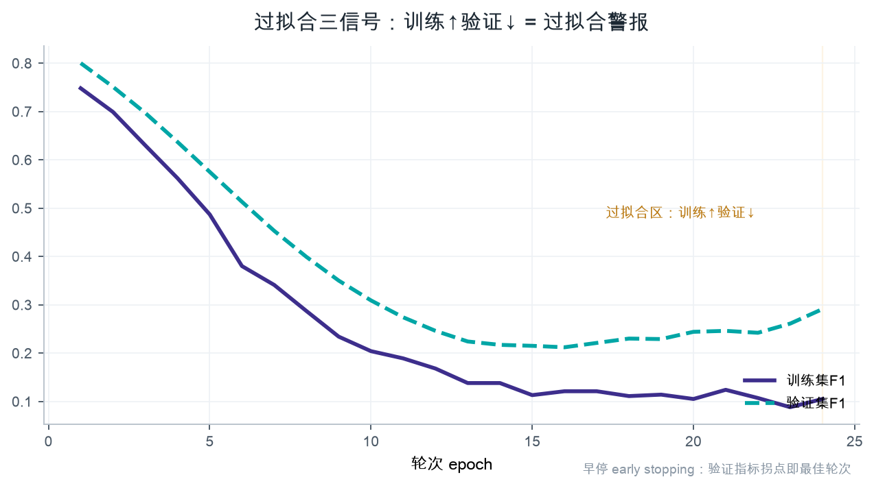
知识精讲 · 图解
VISUAL · B04
过拟合三信号：一张图看懂
图优先：先看图再回头读代码
四个观察点
1
两条线张口越大越危险
2
early stopping 在拐点收手
3
追问：误区：只看训练准确率——它永远趋近100%没意义
一句话：训练loss降、验证loss升、gap拉大——模型在背题
何时用：MLP必看学习曲线——本课最重要的诊断图
AI应用基础（48课时版） · V1 · W13-10
6 / 25

Slide 7
知识精讲 · 四要素
KNOWLEDGE B05
B05 两大药方
定义 → 场景 → 实例 → 误区：一次讲透
定义
使用场景
Dropout随机失活与EarlyStopping及时止损
原理：两大药方=Dropout(训练时随机失活神经元，逼网络不依赖个别'学霸')与L2正则(权重太大就罚)——治过拟合的左膀右臂
过拟合确诊后的两个处方——先试这两个
怎么判断：过拟合确诊后先上哪个：小数据Dropout(0.2-0.5)见效快；权重爆炸/L2；数据多就加数据增强——按病因开方
应用实例
扩展与误区
Dropout(0.5) + EarlyStopping(patience=10)
逐行看：Dense(64,activation='relu'),Dropout(0.3) 层后接失活；kernel_regularizer=l2(0.01) 权重罚金——两味药可同服
误区：dropout乱设0.9——常用区间0.2-0.5
进阶：数据增强（翻转/加噪）是第三味药且无副作用；EarlyStopping+Dropout+增强三联是CV标配
AI应用基础（48课时版） · V1 · W13-10
7 / 25

Slide 8
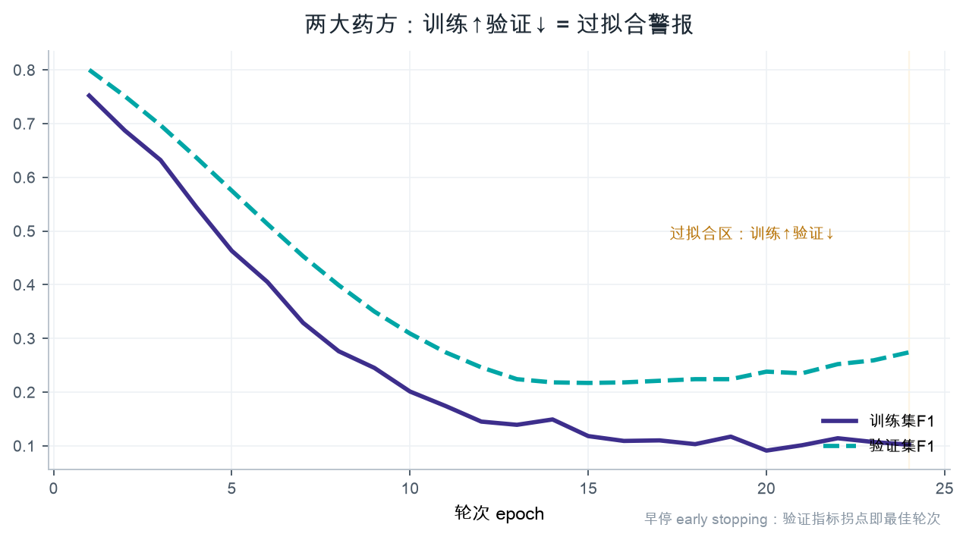
知识精讲 · 图解
VISUAL · B05
两大药方：一张图看懂
图优先：先看图再回头读代码
四个观察点
1
两条线张口越大越危险
2
early stopping 在拐点收手
3
追问：误区：dropout乱设0.9——常用区间0.2-0.5
一句话：Dropout随机失活与EarlyStopping及时止损
何时用：过拟合确诊后的两个处方——先试这两个
AI应用基础（48课时版） · V1 · W13-10
8 / 25

Slide 9
知识精讲 · 四要素
KNOWLEDGE B06
B06 损失曲线听诊器
定义 → 场景 → 实例 → 误区：一次讲透
定义
使用场景
先看曲线再动手改结构——训练前先诊断
原理：损失曲线听诊器=训练全程的loss/acc曲线图：看斜率(学得快慢)、看张口(过拟合)、看平台(学不动)——曲线会说话
loss不降/NaN/爆炸各有病因
怎么判断：训练完先画曲线再报指标：曲线形态比最终数字信息量大——'怎么学到的'过程可审计
应用实例
扩展与误区
曲线不降查学习率：NaN降lr、平线升lr
逐行看：plt.plot(h.history['loss'],label='train'); plt.plot(h.history['val_loss'],label='val') 双线一张图——四…
曲线是模型体检报告——读它胜过背超参
进阶：batch_size影响曲线毛刺（大batch平滑但泛化略差）；曲线存档随实验台账——每个模型一张'心电图'
AI应用基础（48课时版） · V1 · W13-10
9 / 25

Slide 10
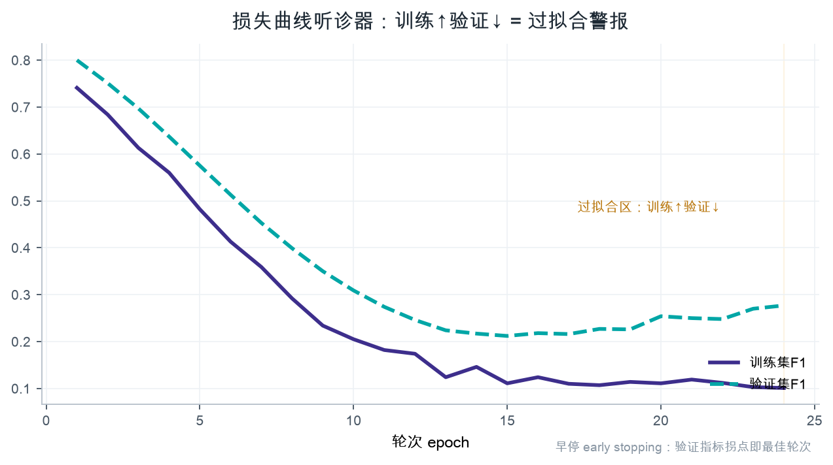
知识精讲 · 图解
VISUAL · B06
损失曲线听诊器：一张图看懂
图优先：先看图再回头读代码
四个观察点
1
两条线张口越大越危险
2
early stopping 在拐点收手
3
追问：曲线是模型体检报告——读它胜过背超参
一句话：先看曲线再动手改结构——训练前先诊断
何时用：loss不降/NaN/爆炸各有病因
AI应用基础（48课时版） · V1 · W13-10
10 / 25

Slide 11
02
本章聚焦：隐藏层/激活函数 · 学习曲线诊断 · Dropout
技能实操 · 代码跑起来
01
MLP骨架
from sklearn.neural_network i…
02
损失曲线
h = model.fit(X_tr, y_tr, val…
03
技能 · 能搭建并训练MLP分类器
能搭建并训练MLP分类器——应用：见工单starter与教师参考实现
04
技能 · 能读懂训练验证损失曲线
能读懂训练验证损失曲线——应用：见工单starter与教师参考实现
05
技能 · 能用Dropout与早…
能用Dropout与早停治过拟合——应用：见工单starter与教…
本章产出：四要素详解页×5 · 图解页×3 · 可跟打代码页×2 · 工单与分层工单各1份
AI应用基础（48课时版） · V1 · W13-10

Slide 12
技能实操 · 可执行代码
CODE LAB
MLP骨架
代码节选 · 依赖工单/starter 上下文（课堂跟打 starter 看完整运行）
代码节选
from sklearn.neural_network import MLPClassifier
mlp = MLPClassifier(hidden_layer_sizes=(64, 32), early_stopping=True).fit(X_tr, y_tr)
print("test acc:", mlp.score(X_te, y_te))
本段引用工单上下文变量（starter 已备好）——跟打 starter 后取消注释对应行即可复现。
AI应用基础（48课时版） · V1 · W13-10
12 / 25

Slide 13
技能实操 · 可执行代码
CODE LAB
损失曲线
代码节选 · 依赖工单/starter 上下文（课堂跟打 starter 看完整运行）
代码节选
h = model.fit(X_tr, y_tr, validation_split=.2, epochs=100,
callbacks=[EarlyStopping(patience=5)])
plt.plot(h.history["loss"], label="train"); plt.plot(h.history["val_loss"], label="val"); plt.legend()
本段引用工单上下文变量（starter 已备好）——跟打 starter 后取消注释对应行即可复现。
AI应用基础（48课时版） · V1 · W13-10
13 / 25

Slide 14
避坑指南
DEBUG · 常见报错
报错翻译：程序'说'了什么
报错是程序在说话——先读最后一行，再往上找
报错/现象
为什么会这样
怎么修
loss为nan
学习率过大或未标准化
StandardScaler加lr调小
训练不动
特征量纲悬殊
先标准化再进网络
早停太早
patience过小
patience取5到10
① 读最后一行 报错类型+行号都在这
② 定位变量 NameError=没定义/拼错
③ 最小复现 注释一半再跑，二分找错
AI应用基础（48课时版） · V1 · W13-10
14 / 25

Slide 15
03
本章聚焦：隐藏层/激活函数 · 学习曲线诊断 · Dropout
工单实战 · 按单交付
01
交付清单
按工单步骤逐项打勾
02
及格/优秀线
D/C保底 · B/A冲刺
03
A/B/C/D分层
按当前水平选起点
本章产出：四要素详解页×3 · 图解页×3 · 可跟打代码页×2 · 工单与分层工单各1份
AI应用基础（48课时版） · V1 · W13-10

Slide 16
工单实战
WORK ORDER
工单 M2-3a · MLP神经网络（下）：优化与评价
按单交付：及格线保底，优秀线冲刺
交付清单
及格线 · D/C层
1
能搭建并训练MLP分类器——应用：见工单starter与教师参考实现
准确率≥75% / 诊断报告完整
2
能读懂训练验证损失曲线——应用：见工单starter与教师参考实现
检查方式：运行+截图
3
能用Dropout与早停治过拟合——应用：见工单starter与教师参考实现
优秀线 · B/A层
4
能写结构决策记录——应用：见工单starter与教师参考实现
准确率≥85% / 结构搜索对比表
验收清单（教师按此打分）
检查方式：运行+规范+答辩追问
程序运行无报错，输出与示例一致
截图含完整运行结果与文件名
提交物
代码文件+运行截图+工单决策记录（上传学习平台）
变量命名规范率达标（snake_case）
AI应用基础（48课时版） · V1 · W13-10
16 / 25

Slide 17
工单完成效果图 · 先看终点（本课目标预览）
DONE SHOT
工单完成效果图 · 完成后长这样
真实运行 · 参考实现——先看清'交付标准答案'，再动手写自己的
① 参考实现真实运行输出（本工单完成态）
=== 工单 M2-3a MLP 神经网络 · 完成态 ===
数据: 600 样本 × 30 维频谱 · 隐藏层 (64, 32) · 标准化已启用
训练轮数 37（early_stopping 提前停止） 测试准确率 = 0.933（目标≥0.75）
损失曲线诊断:
首轮 epoch 1 loss=0.6484
1/4 epoch 10 loss=0.4235 ×2
末轮 epoch 37 loss=0.1044
收敛判断: 末轮loss 0.1044 持续下降→收敛良好
结论: 中频段抬升（2-7维）是可学信号；网络结构+早停+正则三件套，准确率与泛化同时守住。
② 关键自检点（对照工单逐项核对）
□ 代码从头跑到尾不报错（python xx.py 再跑一遍）
□ 指标达标：与工单及格线逐项对齐（准确率/F1/耗时）
③ 提交与达标（过程性证据）
达标线：D≥60 / C≥70 / B≥80 / A≥90 ｜ 提交：学号_姓名_工单号 + 运行截图 + 决策记录 + Git≥1次commit
复核：自检 → 互检 → 师查（三层质检）
AI应用基础（48课时版） · V1 · W13-10
17 / 25

Slide 18
本工单的工程化项目 · 第三种代码形态
DONE SHOT
本工单的工程化项目 · 第三种代码形态
真实运行 · 参考实现——先看清'交付标准答案'，再动手写自己的
① 项目位置与一键运行
工程化项目/m23a_mlp/
python run.py # 输出 output/report.txt + result.json
python -m pytest -q # 全量测试应全绿
② 目录结构（23 个文件）
config/rules.yaml 规则外置：改配置不改代码
src/mlp_clf/ config · core · io_utils · report · pipeline
tests/ 正常 / 边界 / 异常三档
③ 国标与 TOGAF 落地
GB/T 9385 需求规格 / 15532 测试 / 8567 文档 / 8566 过程组
TOGAF 四域：业务 · 数据 · 应用 · 技术架构
docs/07 ADR-001 架构决策记录
AI应用基础（48课时版） · V1 · W13-10
18 / 25

Slide 19
工单完成效果图 · 课末对照
DONE SHOT
工单完成效果图 · 完成后长这样
真实运行 · 参考实现——先看清'交付标准答案'，再动手写自己的
① 参考实现真实运行输出（本工单完成态）
=== 工单 M2-3a MLP 神经网络 · 完成态 ===
数据: 600 样本 × 30 维频谱 · 隐藏层 (64, 32) · 标准化已启用
训练轮数 37（early_stopping 提前停止） 测试准确率 = 0.933（目标≥0.75）
损失曲线诊断:
首轮 epoch 1 loss=0.6484
1/4 epoch 10 loss=0.4235 ×2
末轮 epoch 37 loss=0.1044
收敛判断: 末轮loss 0.1044 持续下降→收敛良好
结论: 中频段抬升（2-7维）是可学信号；网络结构+早停+正则三件套，准确率与泛化同时守住。
② 关键自检点（对照工单逐项核对）
□ 代码从头跑到尾不报错（python xx.py 再跑一遍）
□ 指标达标：与工单及格线逐项对齐（准确率/F1/耗时）
③ 提交与达标（过程性证据）
达标线：D≥60 / C≥70 / B≥80 / A≥90 ｜ 提交：学号_姓名_工单号 + 运行截图 + 决策记录 + Git≥1次commit
复核：自检 → 互检 → 师查（三层质检）
AI应用基础（48课时版） · V1 · W13-10
19 / 25

Slide 20
分层任务
A/B/C/D LAYERS
同一工单，四条爬梯
按当前水平选起点，D层保底人人可交付，A层给足挑战
A 层 · 挑战层
B 层 · 进阶层
C 层 · 基础层
D 层 · 保底层
小结构搜索
药方有效
曲线诊断报告
跑通模板MLP
达标：找到性价比最优结构
达标：gap收窄且指标不降
达标：准确率≥75%图完整
达标：模板可运行出指标
· 宽度16/32/64
· 加Dropout0.3
· History取loss
· 两层全连接
· 深度1/2/3
· EarlyStopping
· 双曲线画图
· fit看accuracy
· 表加结论
· 前后对比曲线
· 标注过拟合点
· 打印最终值
卡壳>10分钟→降B层，先拿过程分
完成C层后冲刺：先跑通再优化
照示例改参数，跑通即得分
逐行跟打示例，跑通就是胜利
AI应用基础（48课时版） · V1 · W13-10
20 / 25

Slide 21
方案决策
DECISION MATRIX
MLP神经网络：备选方案决策矩阵
工程不是选最好的，是选当前约束下最划算的
备选方案
可行性
达标概率
工时
结论
方案A：按工单主线（starter起步）
高
高
适中
推荐主干
方案B：自选技术路线
中
中
多
A层可选
方案C：直接改现成项目
低（无过程分）
低
少
不建议
决策纪律：组内打分3分钟，结论与理由写入工单决策记录
AI应用基础（48课时版） · V1 · W13-10
21 / 25

Slide 22
课堂检查
CHECK · 当堂验收
做完不算完，验过才算数
教师抽查 + 同桌互查 + 运行截图三选二
检查点 1
当堂评分构成
W8课中查①：'loss为nan'这个报错怎么排查？
运行通过 40%
提示：答案都在本节'四要素详解'页——翻回去指给同桌看
规范与注释 20%
检查点 2
决策记录 20%
W8课中查②：优秀线准确率≥85%你打算怎么冲？
互查反馈 20%
提示：答案都在本节'四要素详解'页——翻回去指给同桌看
未过怎么办：当堂改→教师复核→记录到错题本
及格线：准确率≥75% / 诊断报告完整
优秀线：准确率≥85% / 结构搜索对比表
AI应用基础（48课时版） · V1 · W13-10
22 / 25

Slide 23

本课小结
SUMMARY
一张图带走本课
讲给自己听一遍，才算真的学会
三句话总结
1
过拟合三信号：训练loss降、验证loss升、gap拉大——…
2
两大药方：Dropout随机失活与EarlyStoppi…
3
损失曲线听诊器：先看曲线再动手改结构——训练前先诊断
下一步行动
①工单M2-3a收尾跑绿并上传 ②错题本记1条 ③预习微课+导学单
AI应用基础（48课时版） · V1 · W13-10
23 / 25

Slide 24
课后与预告
NEXT & HOMEWORK
下课之后，上课之前
作业当堂布置当堂记：写进工单本，别靠脑子
今日作业
下次课
1
工单M2-3a
CNN或LSTM二选一（
为什么接下来学它
分组竞标周：老周把两份需求拍在桌上——焊缝缺陷CNN、风机寿命LSTM，'各组选一题，答辩定预算。'工单M2-3b：二选一实战，卷积或门控，用指标赢下项目。
提交物：学号_姓名_W13.py + 运行截图（含文件名）+ 工单决策记录
预习动作：微课视频 + 导学单先行；带着一个问题上考场。
工具链：PyCharm CE（主编辑器） · Jupyter（实训） · Git/GitHub（每周提交） · conda环境
报错了？先查《报错翻译对照表》，再看微课'排错三步法'。
AI应用基础（48课时版） · V1 · W13-10
24 / 25

Slide 25
感谢垂听 · 动手出真知
把今天的工单跑绿，就是给下周的自己铺路。
课后三件事
1. 工单M2-3a跑绿并上传学习平台
2. 错题本记1条今天踩的坑
3. 预习微课+导学单
下次课 → CNN或LSTM二选一（
AI应用基础（48课时版） · V1 · W13-10

